Slide 1


LIÇÃO DE Programação intermediário
Visão Geral do My Blocks
Guia Visual Passo-a-Passo para Criar um My Block com Entradas e Saídas
Por: Droids Robotics

Slide 2
Objetivos da Lição
Aprender como construir blocos customizados no Software EV3 (My Blocks)
Aprender por que um My Block é útil
Aprender a construir um My Block com Entradas e Saídas

Slide 3
O que é um My Block?
Um My Block é uma combinação de um ou mais blocos que, você cria, que podem ser agrupados em um único bloco
My Blocks são basicamente seu próprio bloco customizado no NXT ou EV3
Uma vez que o My Block é criado, você pode usá-lo em múltiplos programas
Como qualquer outro bloco no EV3, My Blocks podem ter entradas e saídas
Os dois blocos acima são exemplos de My Blocks:
Move_Inches indica ao robô para mover a quantidade de polegadas que nós indicamos
Turn_Degree indica ao robô para girar a quantidade que nós indicamos

Slide 4
Por que se importar com isso?
Por causa do My Blocks, suas missões ficarão como este ...
Ao invés de….
Isto fará com que o seu código fique mais fácil de ler e de modificar!!!

Slide 5

Quando você usa um my block
Quando quer que o robô vá repetir uma ação dentro de um programa
Quando um código é repetido em programas diferentes
Organizar e simplificar o seu código
Exemplo: Você tem 2 versões diferentes de uma partida de robô no FLL e ambas têm a primeira metade idêntica, então fazer esta parte do código em um My Block permite que você “limpe o seu código” em ambos os programas.

Slide 6
Discussão: como fazer um My block útil
Nota: Construir um My Blocks com entradas e saídas pode torná-los muito mais úteis. Contudo, você precisa tomar cuidado para não construir um My Block muito complicado.
Pergunta: Olhe para a lista de 3 My Blocks abaixo. Quais deles você acha que são úteis para um time usar?
Move2Inches (Move o robô 2 polegadas)
MoveInches tendo como entradas polegadas e potência
MoveInches tendo como entradas polegadas, potência, ângulo, inclinação/quebra etc.
Resposta:
Move2Inches pode ser utilizado frequentemente, mas você será forçado a desenvolver um outro My Blocks para outras distâncias. Isto será difícil de atualizar ou consertar mais tarde.
MoveInches entrando polegadas, potência, ângulo, inclinação/quebra etc. pode parecer muito mais útil, mas a maioria das entradas podem nunca ser utilizadas nas missões.
MoveInches entrando polegadas e potência é provavelmente a melhor escolha para a maioria dos times.

Slide 7
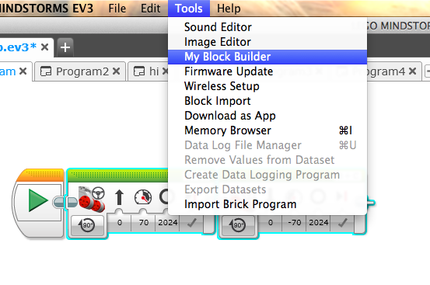
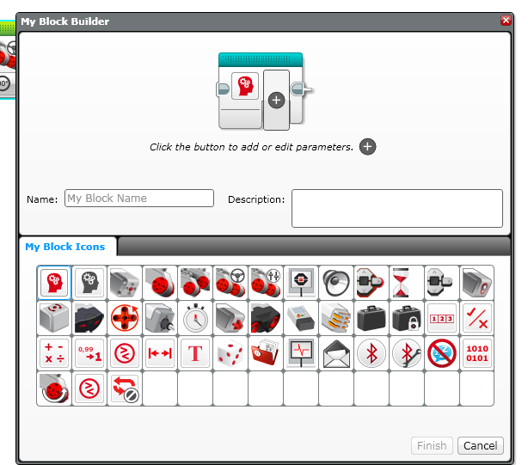
Sumário: Como construir um my block
Step 1: Selecione os blocos que você acha que irá reutilizar. Vá para “Tools” e selecione “My Block Builder”
Step 2: Escolha um nome e ícone e selecione entradas & saídas
Step 3: Você pode usar o bloco a qualquer momento – procure na aba turquesa
Os próximos slides mostram o processo passo-a-passo para criar um My Block com Entradas e Saídas

Slide 8
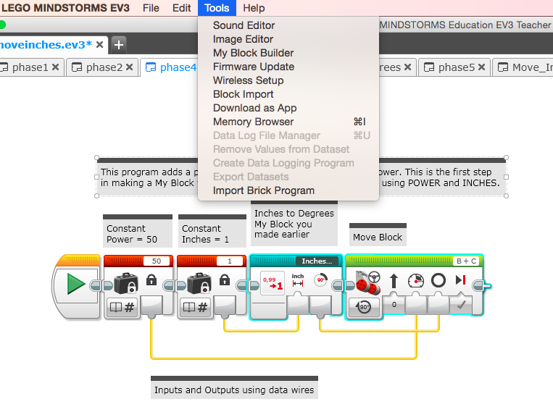
Realce os Blocos e selecione My Block Builder no menu
Nota: Não realce as constantes.
As Entradas/Saídas serão criadas automaticamente baseadas nas ligações que entram/saem do código realçado. Neste exemplo você tem 2 entradas e 0 saídas.

Slide 9
Realce os Blocos e selecione My Block Builder no menu
Você poderá estabelecer os parâmetros para as 2 entradas dentro do My Block Builder. Você pode adicionar mais entradas/saídas conforme a necessidade.

Slide 10
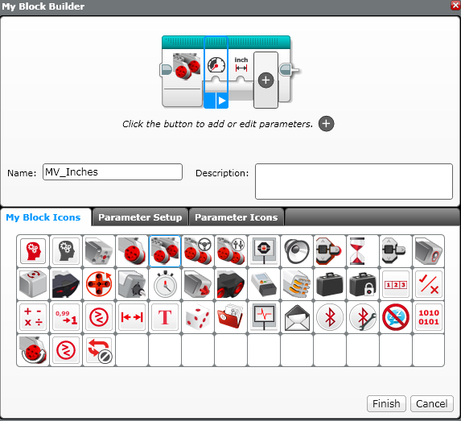
Dê um nome ao bloco & escolha um ícone

Slide 11
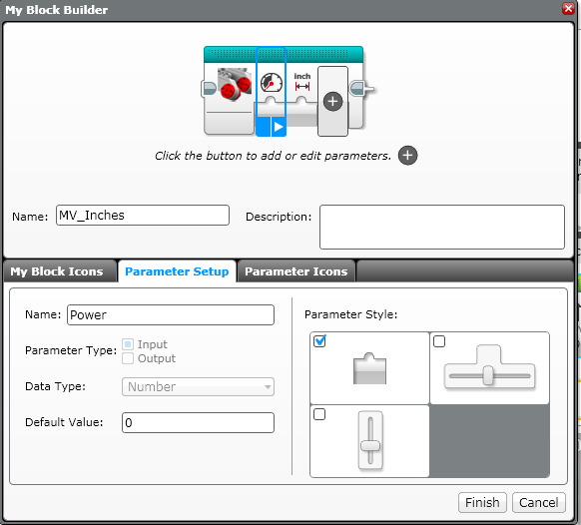
defina entrada 1: Nome, tipo, estilo
1
2
3
5
4
5

Slide 12
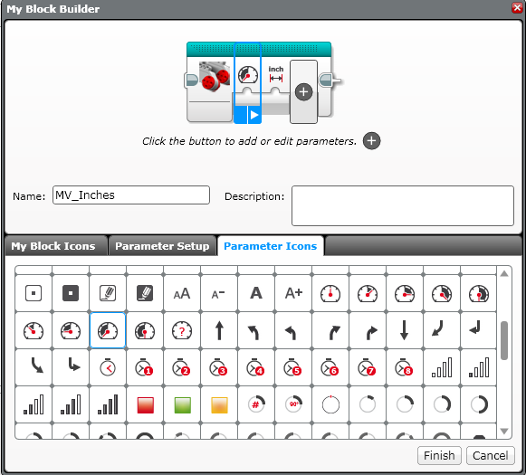
escolha um ícone de sua preferência

Slide 13
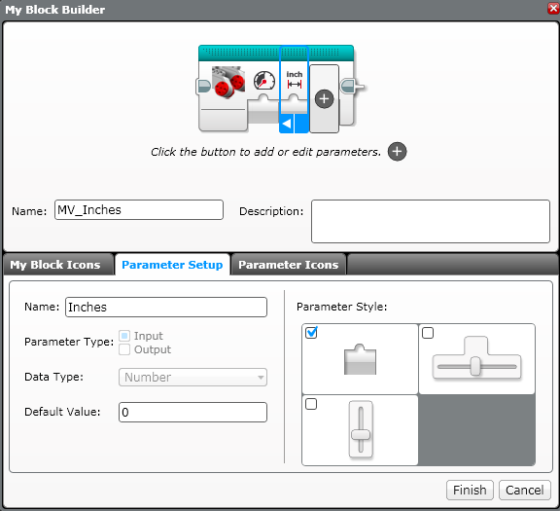
defina entrada 2: nome, tipo, estilo
1
2
5
3
4

Slide 14
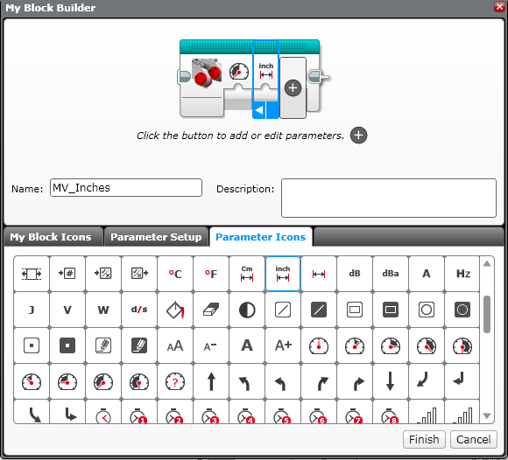
escolha um ícone

Slide 15
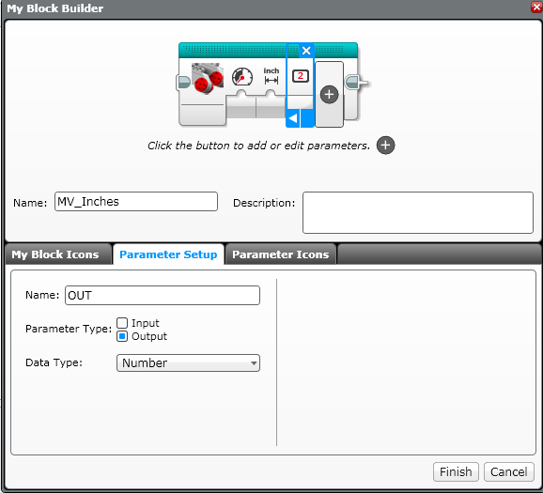
adicionando mais entradas/saídas
Clique no “+” para adicionar mais entradas ou saídas.
Clique em “x” para deletar entradas/saídas que você criou. Nota: Você não pode deletar entradas/saídas criadas automaticamente.

Slide 16
Defina os parâmetros de saída
Se você tiver uma saída, defina os parâmetros de saída agora
1
2
3
4

Slide 17
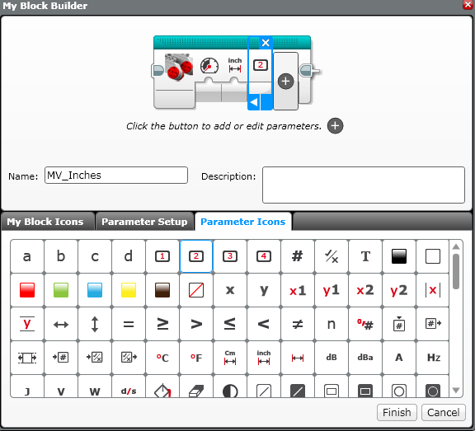
selecione um ícone

Slide 18
clique no botão de fim (finish)

Slide 19
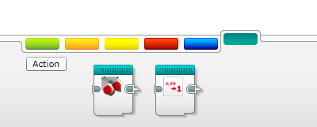
My Block na aba turquesa
Você pode usar este novo My Block em qualquer um dos seus códigos!

Slide 20
créditos
Este tutorial foi criado por Sanjay Seshan e Arvind Seshan dos Droids Robotics.
Traduzido por: Naira Hirakawa
Mais lições estão disponíveis no site www.ev3lessons.com
Email do Autor: team@droidsrobotics.org
Este trabalho é licenciado por Creative Commons Attribution-NonCommercial-ShareAlike 4.0 International License.

